Slide 1

Les plans de secours
ADMJSP / Pôle Pédagogie – 2024 – Version 2

Slide 2
Les plans de secours
Dispositif ORSEC :
Généralités,
Différents ORSEC.
Plan communal de sauvegarde,
Définitions des autres plans,
Objectifs
A la fin de cette partie, vous serez capable de connaître les différents plans de secours, auxquels les sapeurs-pompiers sont inclus,
2

Slide 3

Introduction
Suite aux terribles incendies de la forêt landaise d'août 1949 (82 morts parmi les SP) est née l'organisation des secours en cas de sinistre important.
L'instruction interministérielle du 04 février 1952 créa le plan OR.SEC :
Organisation des secours.
Loi du 13 août 2004 de modernisation
de la SC réforme la doctrine
de planification des secours en simplifiant
et en homogénéisant les plans afin de les
rendre plus réactifs et adaptables.

Slide 4

Généralités
Il doit être complété soit :
Par la désignation de la fonctionnalité (secours à de nombreuses victimes, hébergement...),
Du risque traité (inondation, cyclone, accident ferroviaire...),

Slide 5
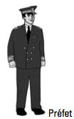
Généralités
Organisation du commandement :
DOS est le préfet,
Le préfet "prend la direction des opérations de secours" lorsque les conséquences de la situation dépassent les limites ou les capacités d'une commune.

Slide 6
Généralités
Organisation du commandement :
Préfet active les éléments du dispositif ORSEC adapté à la situation.
Activation du dispositif ORSEC inondations,
Activation du dispositif ORSEC eau potable,
Activation du dispositif ORSEC nombreuses victimes (NOVI),
Activation du dispositif ORSEC hébergement,
Activation du dispositif ORSEC décès massif,
Activation du dispositif ORSEC matières dangereuses,
Etc.
➔s'inscrit dans la continuité de l'action quotidienne des services.

Slide 7
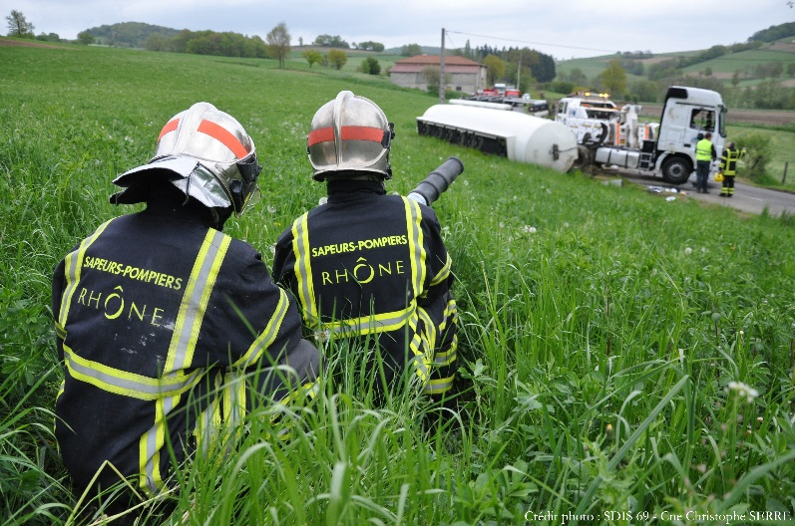
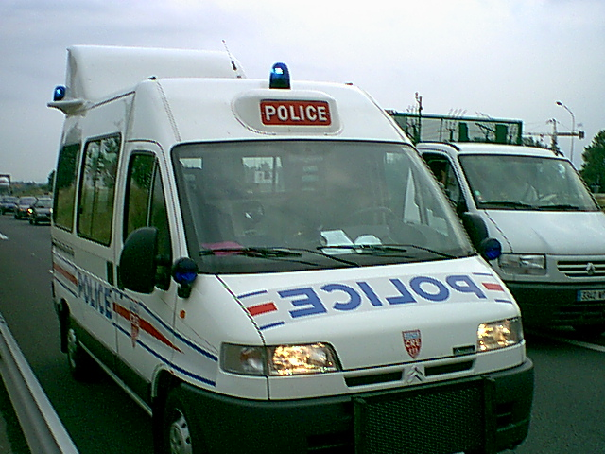
Généralités
Organisation du commandement :
Quel que soit le type de situation, le préfet, rassemble le même noyau d'acteurs :
SIS,
Services sanitaires et sociaux,
Services de police et de gendarmerie,
Conseil Général,
Services de l'équipement,
Délégué militaire départemental,
Associations agréées de sécurité civile.

Slide 8
Généralités
Autres acteurs :
Noyau est complété par d'autres acteurs en fonction du type de situation.
Parallèlement au plan ORSEC, chaque exploitant doit s'organiser afin d'intervenir localement, prévenir les secours ou accueillir un nombre important de victimes.
Cette organisation est connue sous différentes appellations :

Slide 9
Généralités
Autres acteurs :
Installations présentant des risques
Acteurs | Réponse opérationnelle propre
Site SEVESO II seuil haut | Plan d'opération interne (POI).
Installation nucléaire | Plan d'urgence interne (PUI).
Opérateur ferroviaire, exploitant de tunnel routier | Plan d'intervention et de sécurité (PIS).
Exploitant d'oléoduc ou gazoduc | Plan de surveillance et d'intervention (PSI).

Slide 10
Généralités
Autres acteurs :
Installations abritant des vulnérabilités
Acteurs | Réponse opérationnelle propre
Maison de retraite | Plan bleu.
Etablissement d'enseignement | Plan particulier de mise en sûreté (PPMS).
Musée... | Plan de sauvegarde des biens culturels.
Grands E.R.P. | Consignes de sécurité adaptées aux différents risques susceptibles d’atteindre l’éts.

Slide 11
Généralités
Autres acteurs :
Organisation ou acteurs ayant pour vocation principale de répondre à des besoins externes
Acteurs | Réponse opérationnelle propre
SDIS - SDMIS | Règlement opérationnel (RO) ; ETARE
Hôpital, professions de santé | Plan blanc, Plan blanc élargi,
Communes | Plan communal de sauvegarde.
Associations de sécurité civiles | Organisation de mobilisation et de gestions d’évènements.

Slide 12
Généralités
Autres acteurs :
Organisation ou acteurs ayant pour vocation principale de répondre à des besoins externes
Acteurs | Réponse opérationnelle propre
Opérateurs de réseaux de distribution d’eau ou d’électricité, de téléphonie, organismes de radiodiffusion locale, confédération opérateurs funéraires, professionnels d’entreprises ou d’artisans du bâtiment, entreprise de transport en commun ou de travaux publics, etc. | Organisation ou plan interne de gestion d’événements.

Slide 13

ORSEC Départemental
Le plan Orsec se compose :
Recensement et analyse des risques et des conséquences des menaces, constitué par le Dossier Départemental des Risques Majeurs (DDRM) et le volet "risques particuliers et sites à risques" du SACR du SDMIS ;

Slide 14
ORSEC Départemental
Le plan Orsec se compose :
D'un dispositif opérationnel avec des dispositions générales et des dispositions spécifiques qui définit une organisation unique de gestion d'événement majeur.
Des phases de préparation, d'exercice et d'entraînement nécessaires à la mise en œuvre opérationnelle.

Slide 15
ORSEC Départemental
Permet de faire face à tout type de situation :anticipe et gère les évènements en apportant une réponse graduée selon les circonstances grâce à :
Niveau permanent de veille,
Niveau de suivi des évènements traités par les acteurs dans le cadre de leur réponse courante,
Niveaux successifs de mobilisation et de montée en puissance du dispositif pour renforcer les acteurs sur le terrain.

Slide 16
ORSEC Départemental
Dispositions générales du dispositif opérationnel :
Armature et "boite à outils opérationnels" sur laquelle la Préfecture doit s'appuyer en fonction des circonstances.
Missions de base communes constituant le socle de gestion de tout événement sont :
Organisation des acteurs publics ou privés concourant à la protection générale des populations,
Commandement : l'organisation du COD, du PCO,

Slide 17
ORSEC Départemental
Dispositions générales du dispositif opérationnel :
La communication de crise ; l'alerte et l'information des populations, des élus,
La veille, l'alerte en toutes circonstances des acteurs du dispositif :
Organisation de la permanence de la préfecture,
Renforts internes des personnels de la préfecture,
Permanence des services départementaux,
Autres acteurs,
Procédures de contact,
Dispositif de Gestion de l'Alerte Locale Automatisé (GALA).

Slide 18
ORSEC Départemental
Dispositions générales du dispositif opérationnel :
Risques recensés :
Naturels : inondations, mouvements de terrain, feux de forêts, etc.
De sites : lieu de grands rassemblements (permanents, ponctuels),
souterrains,
Sanitaires : pandémies, canicule, froid extrême, etc.

Slide 19
ORSEC Départemental
Dispositions générales du dispositif opérationnel :
Missions pré-identifiées destinées à traiter des situations types constituant le second niveau d'organisation de l'ossature, sont par exemple :
Secours à de nombreuses victimes, (NOVI).
Evacuation des populations, l'hébergement, le ravitaillement, le soutien et le réconfort des populations sinistrées.
Protection des biens et de l'environnement,

Slide 20
ORSEC Départemental
Dispositions SPECIFIQUES du dispositif opérationnel :
Apportent une valeur ajoutée par rapport aux DG :
Risques traités et leurs effets,
Scénarios, enjeux concerné, contre-mesures adaptées.
Mesures spécifiques d'alerte,
Missions particulières des intervenants,
Base de données,

Slide 21
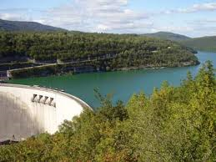
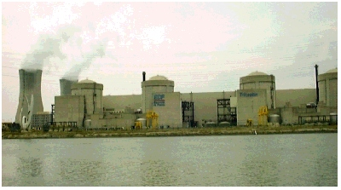
ORSEC Départemental
Dispositions SPECIFIQUES du dispositif opérationnel :
Risques recensés pouvant nécessiter des dispositions spécifiques :
Technologiques fixes :
Nucléaires, grands barrages, stockages souterrains de gaz, etc.

Slide 22
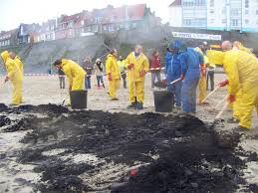
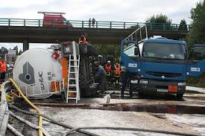
ORSEC Départemental
Dispositions SPECIFIQUES du dispositif opérationnel :
Technologiques non fixes : POLMAR terre, TMD, etc.

Slide 23
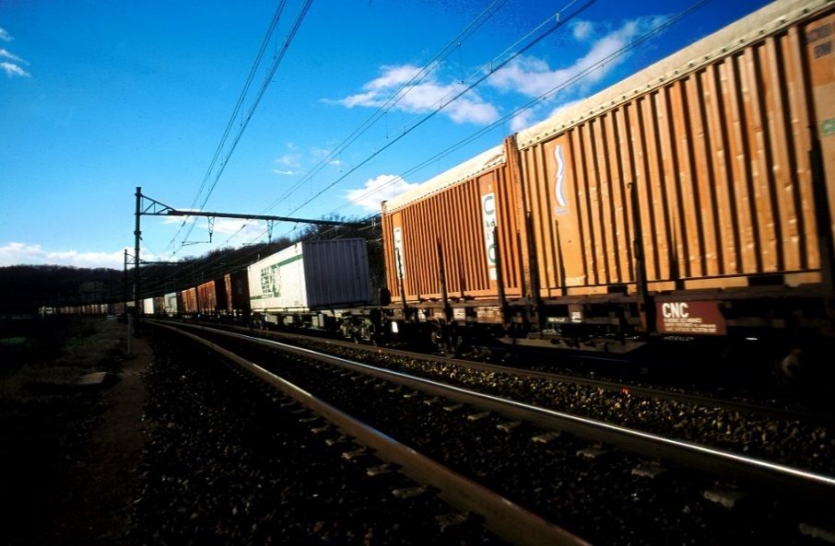
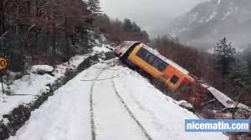
ORSEC Départemental
Dispositions SPECIFIQUES du dispositif opérationnel :
Ferroviaires ;

Slide 24
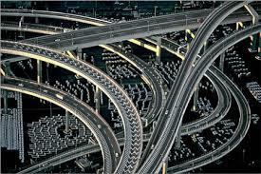
ORSEC Départemental
Dispositions SPECIFIQUES du dispositif opérationnel :
Autoroutiers ;

Slide 25
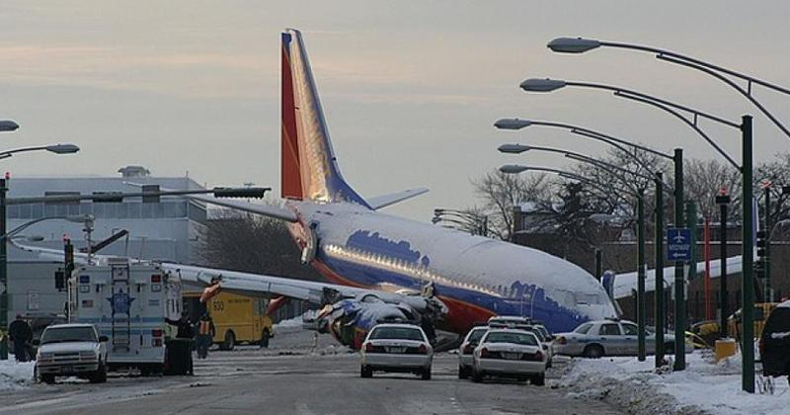
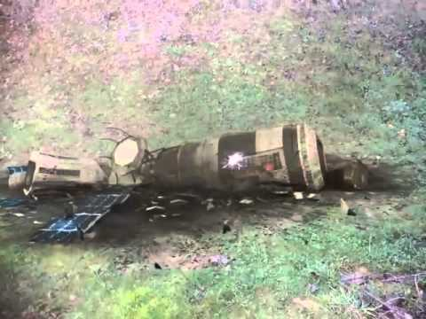
ORSEC Départemental
Dispositions SPECIFIQUES du dispositif opérationnel :
Aéronautique : SATER, accident sur aérodrome, chute d'aéronef.

Slide 26
ORSEC de zone
Recense les moyens publics et privés susceptibles d’être mis en œuvre en cas de catastrophe affectant 2 départements au moins de la zone de défense
ou
Mise en œuvre de moyens dépassant le cadre départemental.

Slide 27
ORSEC de zone
Fixe les conditions :
De la coordination des opérations de secours :
Moyens d'intervention que la zone peut mobiliser face à un événement, en application du cadre d'action défini au premier alinéa ;
Relations transfrontalières en matière de mobilisation des secours ; etc.

Slide 28

ORSEC de zone
Le plan Orsec de zone est arrêté par le préfet de zone.
28

Slide 29
ORSEC Maritime
Détermine, l’organisation générale des secours et recense l’ensemble des moyens publics et privés susceptibles d’être mis en œuvre.
Définit les conditions de leur emploi par l’autorité compétente pour diriger les secours.
Comprend des dispositions générales applicables en toute circonstance, et des dispositions propres à certains risques particuliers pouvant survenir en mer.
Est arrêté par le préfet maritime.

Slide 30
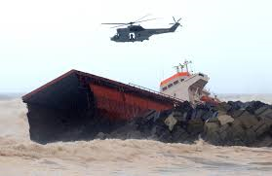
ORSEC Maritime
Il existe 4 dispositions spécifiques pour ce plan ORSEC maritime :
POLMAR : pollution maritime,

Slide 31
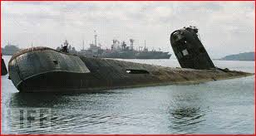
ORSEC Maritime
NUCMAR : accident nucléaire maritime,
31

Slide 32
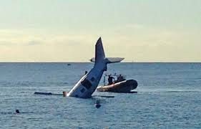
ORSEC Maritime
SAMAR : accident d'un aéronef en mer,
32

Slide 33
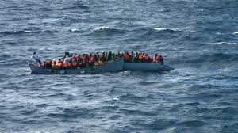
ORSEC Maritime
SECNAV : secours à naufragés,
33

Slide 34

Plan communal de sauvegarde
L'article 13 de la loi n° 2004-811 du 13 août 2004 de modernisation de la sécurité civile a créé le Plan Communal de Sauvegarde.
Précisé par le décret n° 2005-1156 du 13 septembre 2005.

Slide 35
Plan communal de sauvegarde
Regroupe l’ensemble des documents de compétence communale contribuant à l’information préventive et à la protection de la population.
Il :
Détermine, en fonction des risques connus, les mesures immédiates de sauvegarde et de protection des personnes,
Fixe l’organisation nécessaire à la diffusion de l’alerte et des consignes de sécurité,
Recense les moyens disponibles,
Définit la mise en œuvre des mesures d’accompagnement et de soutien de la population.

Slide 36
Plan communal de sauvegarde
Obligatoire dans les communes dotées d’un plan de prévention des risques naturels (PPRn) prévisibles approuvé ou compris dans le champ d’application d’un PPI.
Arrêté par le maire de la commune et pour Paris par le préfet de police.
Mise en œuvre du plan communal ou intercommunal de sauvegarde relève de chaque maire sur le territoire de sa commune.
36

Slide 37

Plan communal de sauvegarde
Ont pour objet d’appuyer les services concourant à la SC en cas d’événements excédant leurs moyens habituels ou dans des situations particulières.
A cet effet, elles participent :
Au soutien et à l’assistance des populations,
A l’appui logistique et au rétablissement des activités.

Slide 38

Autres plans
Plan particulier de mise en sûreté (PPMS) :
Préfet informe des zones PPI ou des zones risques naturels et / ou la mairie quand le dossier communal synthétique existe.
Ainsi chaque école doit prévoir :
Signal interne d'alerte,
Recenser les personnes ayant un rôle à jouer en cas de crise,
Localisation et l'itinéraire des lieux de mise en sécurité (confinement) ou celui de l'évacuation de l'établissement,
Aménagement d'une salle de crise et des zones de mise en sûreté,
Consignes à appliquer,
38

Slide 39

Autres plans
Plan particulier de mise en sûreté (PPMS) :
Information des parents, du personnel,
des collectivités et des élèves.
Ecole prévoit son exercice annuel seul ou avec l'aide des secours locaux et de la mairie.
39

Slide 40

Autres plans
Plan d'opération interne (POI) :
Etablit par l'exploitant et le SDIS ➔ validé par le Préfet.
Préfet impose ce plan pour :
Installations classées soumises à autorisations,
Installations relevant de la Directive SEVESO.
Direction des secours appartient au directeur de l'établissement ou à son représentant. Certains industriels utilisent le terme de D.O.I.
➔ Secours publics rentrent sur le site le maire devient le DOS.

Slide 41
Autres plans
Plan particulier d'intervention (PPI) :
Objet : faire face à un risque particulier lié au fonctionnement ou à l'existence d'ouvrages dont l'emprise est localisée ou fixe :
Centrales nucléaires,
Installations classées dont sites SEVESO
Barrages,
Stockages souterrains de gaz,
Etc.
41

Slide 42
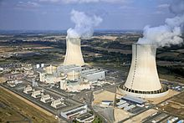
Autres plans
Plan d'urgence interne (PUI) :
Prévoit la mobilisation des équipes travaillant dans une centrale nucléaire afin d'assurer la gestion de la situation de crise, l'évacuation des personnels non indispensables, des visiteurs.
42

Slide 43
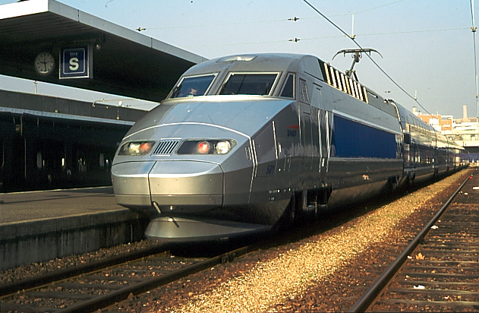
Autres plans
Plan d'intervention et de sécurité (PIS) :
Arrêté du 12 août 2008 : réseau ferré national
Elaboré par le gestionnaire avec les préfets territorialement compétents.
PIS comporte une description simplifiée du système ferroviaire concerné.
Annexes au PIS : décrivent les sites susceptibles de présenter des risques particuliers au regard des conditions d’exploitation, des particularités de l’infrastructure ou des difficultés d’accès.
43

Slide 44
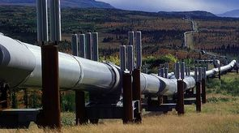
Autres plans
Plan de surveillance et d'intervention (PSI) :
Transport par canalisation ➔ en principe le moyen le plus sûr, car les installations sont fixes et protégées.
Sont utilisées pour le transport sur grandes distances de :
Gaz naturels = gazoducs ;
Hydrocarbures liquides ou liquéfiés = oléoducs ;
Certains produits chimiques (éthylène, propylène).
44

Slide 45
Autres plans
Plan de surveillance et d'intervention (PSI) :
Exploitants de canalisations doivent établir, avec la DRIRE (Direction Régionale de l’Industrie, de la Recherche et de l’Environnement) un PSI.
Destiné à mettre en place :
Mesures de prévention et de sécurité
Organisation des secours.
45

Slide 46

Autres plans
Plan bleu :
Arrêté du 7 juillet 2005 ➔plan d’organisation en cas de crise sanitaire ou climatique, dans les maisons de retraite, appelé communément "Plan bleu".
46

Slide 47
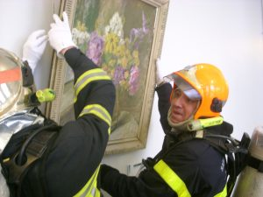
Autres plans
Plan de sauvegarde des biens culturels :
Outil conçu afin d'aider les professionnels à réagir efficacement aux sinistres qui peuvent toucher les documents ou objets conservés dans leurs musées ou institutions.
Comprend :
1^{ères} actions sur le lieu du sinistre,
Sauvetage des collections,
Évaluation de l'expérience.
47

Slide 48
Autres plans
Plan blanc :
Plan relatif à l'afflux de victimes à l'hôpital est prévu par la circulaire DH/DGS du 24 décembre 1987.
Enonce les principes généraux sur la base desquels chaque éts de santé doit élaborer, en cohérence avec les autres plans d'urgences existants, son plan d'accueil, appelé communément "plan blanc".
Responsabilité incombe au directeur de l’éts concerné.
48

Slide 49
Conclusion
Dispositif ORSEC :
Généralités
Différents ORSEC
Plan communal de sauvegarde
Réserves communales de SC,
Définitions des autres plans,
Année : 2024
Contact : pour toute remarque concernant ce document, merci d’envoyer un mail sur l’adresse suivante :
gfor_jsp@sdmis.fr
49

